Slide 1
Leichter Leben
Jasmin und Joyel

Slide 2
Ablauf
Begründung der Themenwahl
Ziel des Projektes
Planung
Umsetzung
Produkt – Resultat vorstellen
Reflexion, Rückblick

Slide 3
Begründung der Themenwahl
Menschen überzeugen
Idee App zu aufwändig.
Website zu erstellen.

Slide 4
Ziel des Projektes
Website erstellen
Leute zu Informieren
Sparsamer und Leichter leben

Slide 5
Planung
2 Monate Zeit.
Informationen sammeln
Website erstellt
Ein Softwareentwickler

Slide 6
Umsetzung
eine Website erstellt
Leute zu Informieren
Sparsamer und Leichter leben
Projekt bereits umgesetzt
Das mehr Leute Seite Besuchen

Slide 7
Produkt – Resultat
https://leichterleben22.wixsite.com/jajo

Slide 8
Reflexion, Rückblick
Website erstellt
Leute sich informieren
mehr Blogs
mehr Tipps und Tricks hinzufügen.

Slide 9
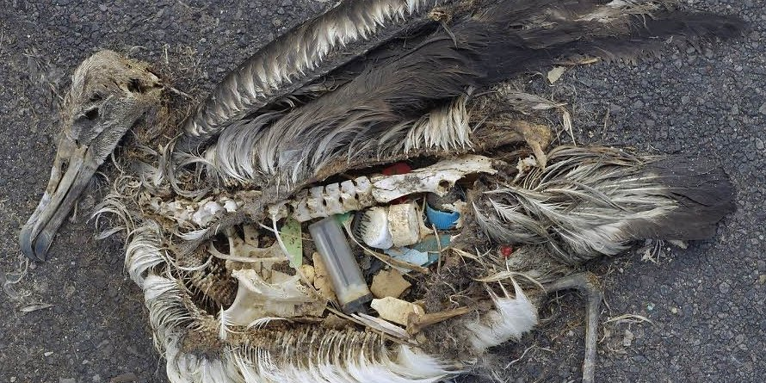
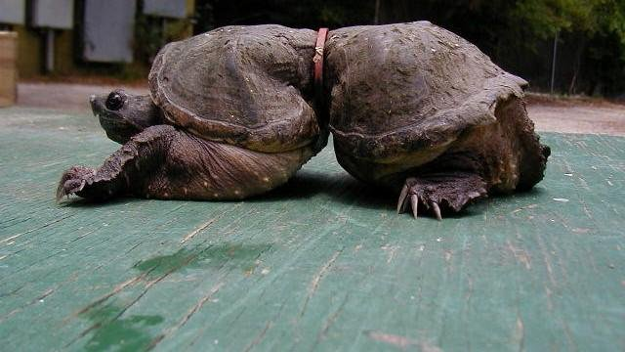

Slide 10
Danke fürs zuhören

